Slide 1
13장. Math 라이브러리 활용하기

Slide 2
배울 내용들
Math 라이브러리 소개
Math에 들어있는 수학 상수들
Math에 들어있는 수학 함수들
몇 가지 간단한 수학 문제 풀어보기

Slide 3
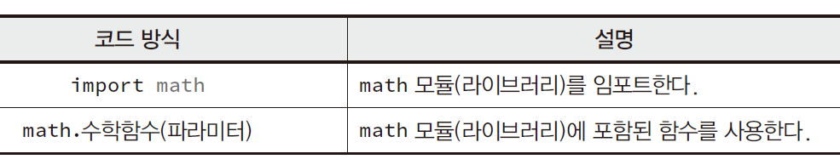
Math 라이브러리 소개
Math 라이브러리
수학에 관련된 다양한 상수, 함수들을 지원하고 있다.
삼각함수(sin, cos, …), 제곱근, 거듭제곱, 로그함수 등
사용방법

Slide 4
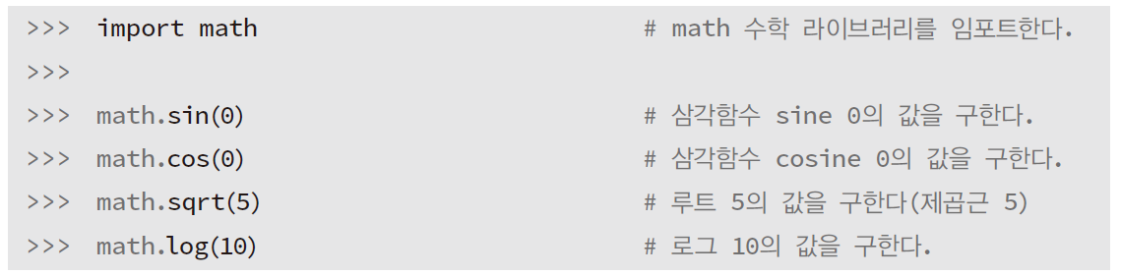
Math 라이브러리 소개
간단한 활용 실습

Slide 5
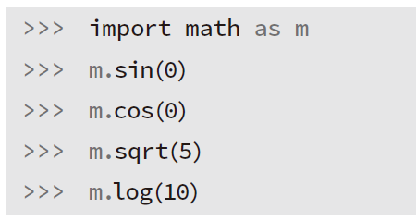
Math 라이브러리 소개
간단한 활용 실습
별명을 m으로 부여하여 활용

Slide 6
Math 라이브러리의 수학 상수들
PI = 3.141592… 등의 수학에서 자주 사용되는 상수들을 암기했던 기억이 있을 것이다.
Math 라이브러리에는 주요 상수들이 저장되어 있으므로 암기하지 않고도 사용 가능하다.

Slide 7
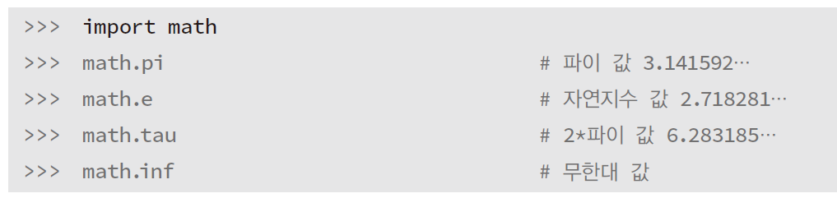
수학 상수
간단한 실습

Slide 8
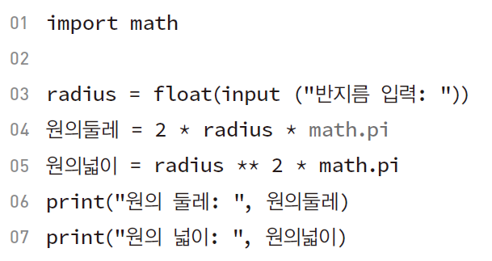
수학 상수

Slide 9
Math 라이브러리의 수학 함수들
Math 라이브러리에는 주요 수학 함수들이 대부분 포함되어 있다.
어떤 함수들이 존재하는지 주요 함수들 중심으로 살펴보자.

Slide 10
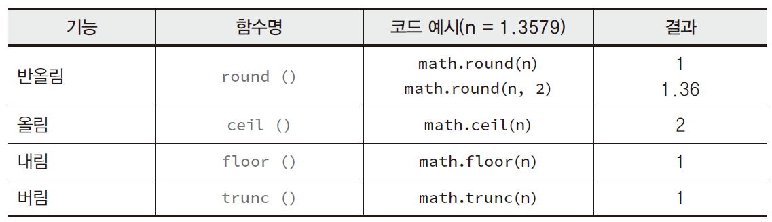
Math 함수 (올림, 내림, 반올림 등)
파이썬 최근 버전에서는 round 함수가 지원되지 않음.
math. 을 사용하지 않고 그냥 round(3.1415) 혹은 round(3.1415, 2) 등으로 활용 가능

Slide 11
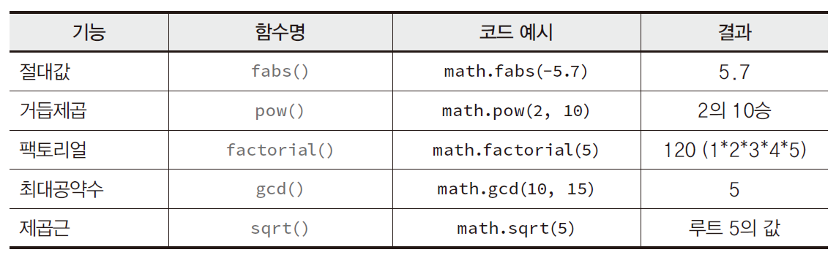
Math 함수 (절대값, 거듭제곱 등)

Slide 12
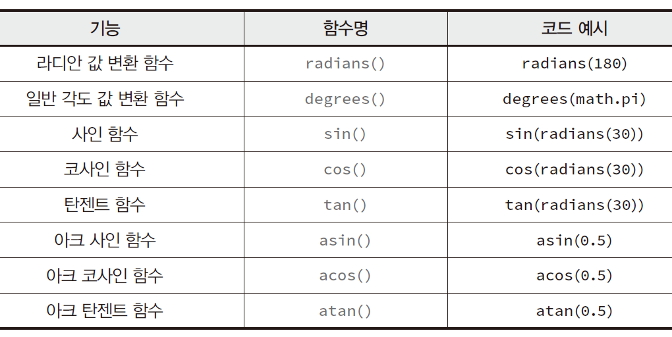
Math 함수 (삼각함수)

Slide 13
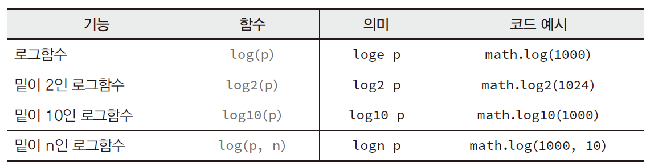
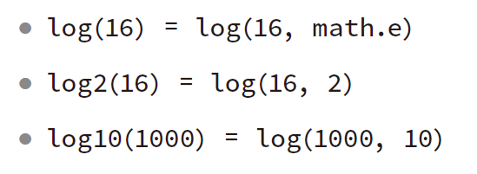
Math 함수 (로그함수)

Slide 14
실습
2차 방정식의 해구하기 (근의 공식 활용)
각도의 변화에 따른 sin함수의 값 구하기, y = sin(x)

Slide 15
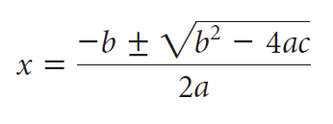

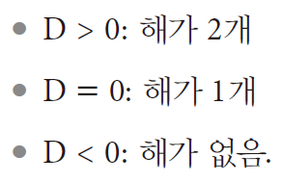
이차방정식의 해 구하기
근의 공식을 사용하여 아래 2차 방정식의 해를 구해보자.
판별식 D 에 따라 해의 개수가 다름을 고려하자.
ax² + bx + c = 0

Slide 16
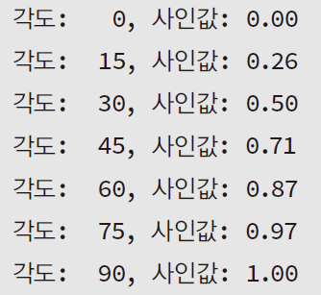
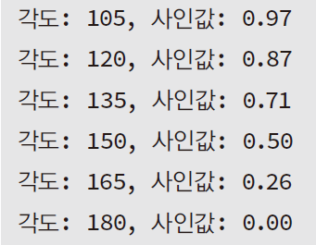
각도에 따른 Sine 함수 값의 변화 확인
0도에서 180까지의 Sine 함수 값을 15도 간격으로 출력해보자.

